Slide 1


Week_8
GCN from Scratch
Kim Hyun Woo
Network Science Lab
The Catholic University of Korea
E-mail : kimwoohyun0622@gmail.com

Slide 2
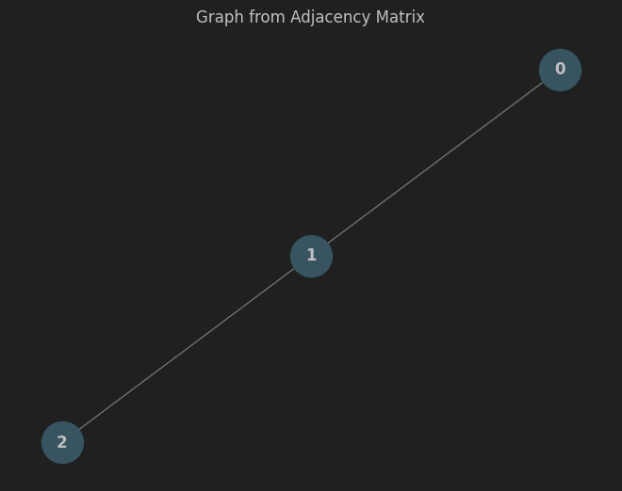
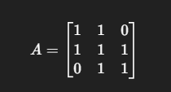
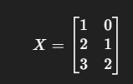
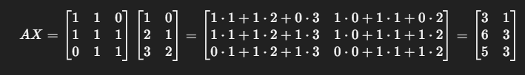
Recap) 인접행렬과 node feature 행렬 곱의 의미
인접 행렬과 노드 특징 행렬의 곱은 새로운 의미를 가짐.
자신과 연결이 되어 있는 노드들의 특징을 더해 자신의 특징으로 바꿈
+ 자기자신에게 연결을 추가하면 자기 자신과 주변 노드들의 특징을 더해 나온 벡터를 자신의 특징으로 바꿈.

Slide 3
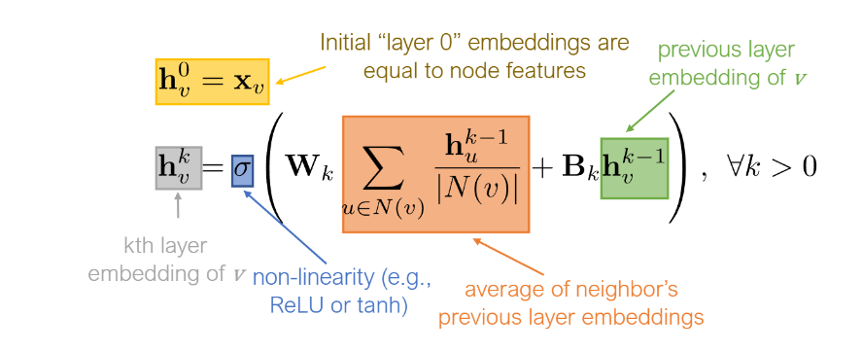
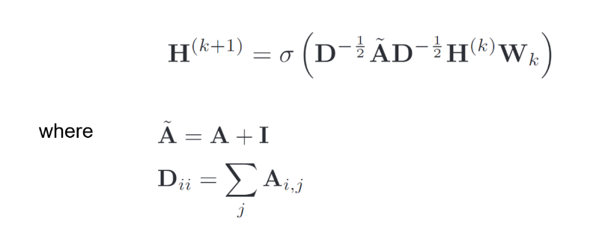
Recap) GCN의 간략한 소개
GCN은 주변부 노드들의 특징 벡터들을 평균 내어 자신의 특징 벡터를 업데이트함.

Slide 4
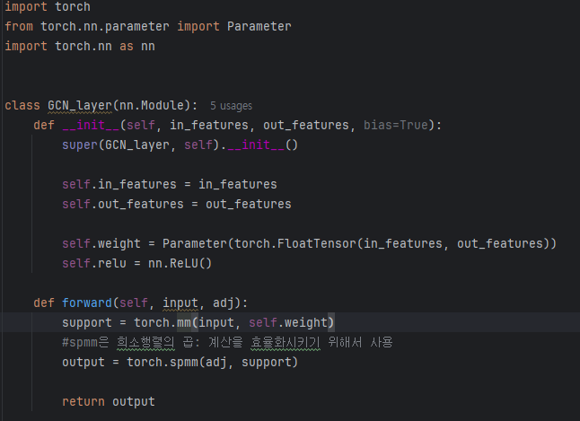

Slide 5
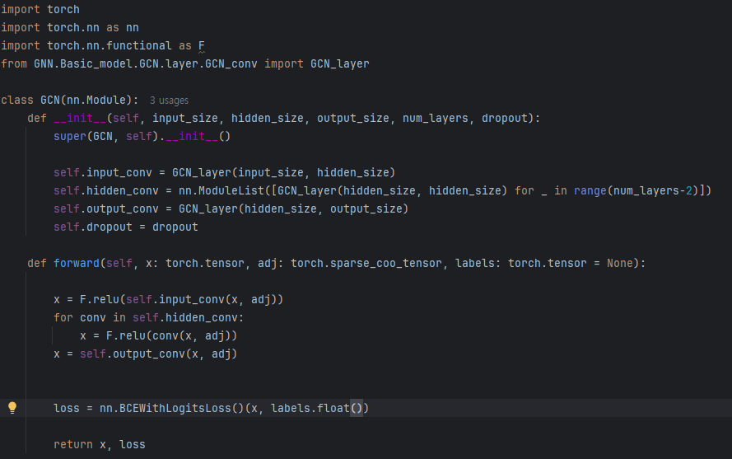

Slide 6
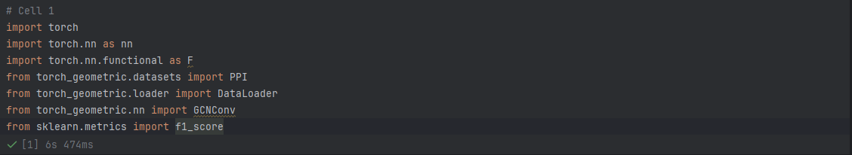
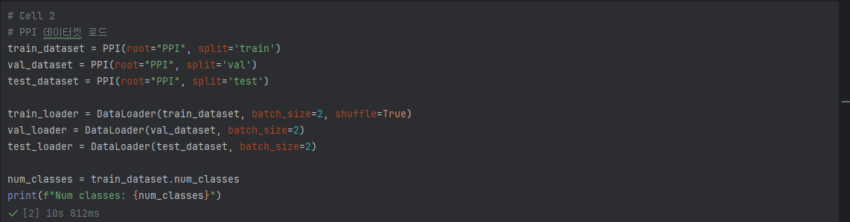

Slide 7
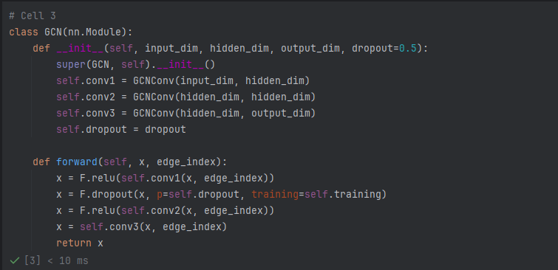
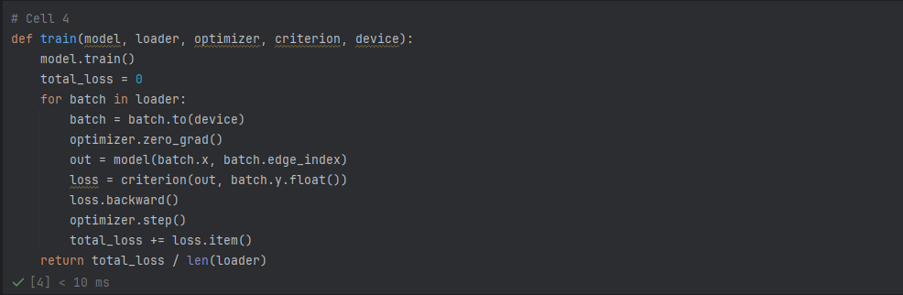

Slide 8
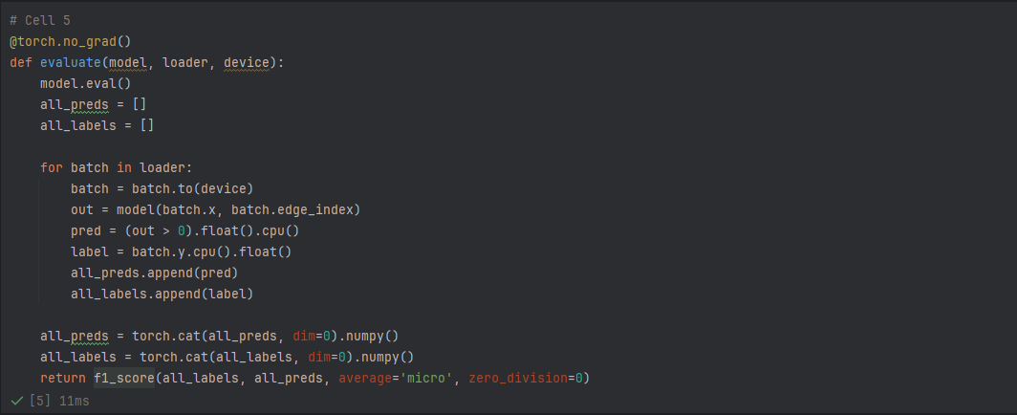

Slide 9
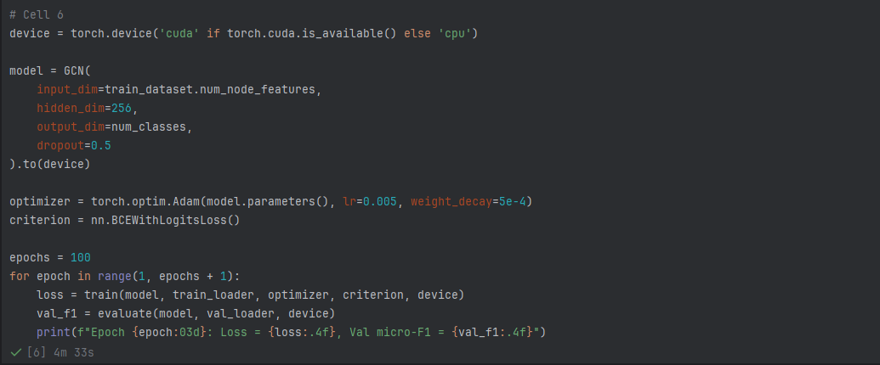
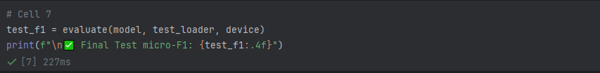

Slide 10
